Slide 1
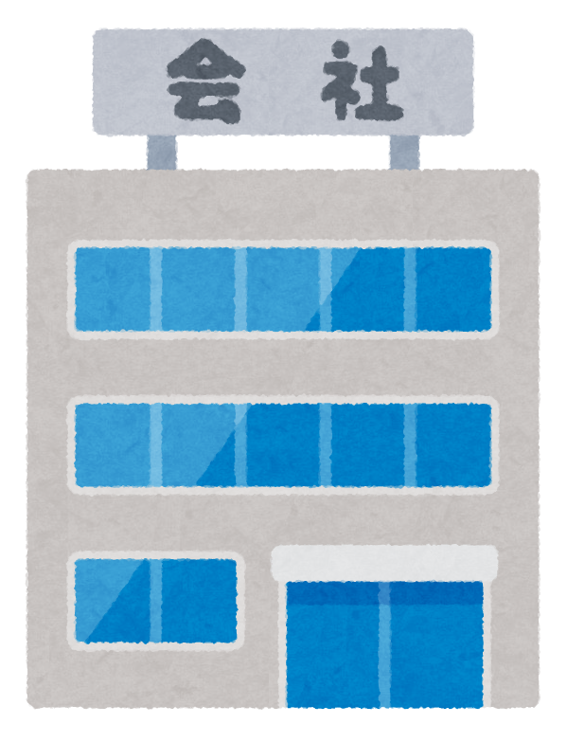




Will
（やりたいこと）
Can
（できること）
Must
（すべきこと）

